Slide 1




| 信用科技 · 预践未来
XGBoost评分卡工具
知识图谱
建模咨询部 2020年7月
决策引擎
机器学习

Slide 2

目 录
XGBoost原理
CONTENTS
XGBoost评分卡
XGBcard代码演示

Slide 3
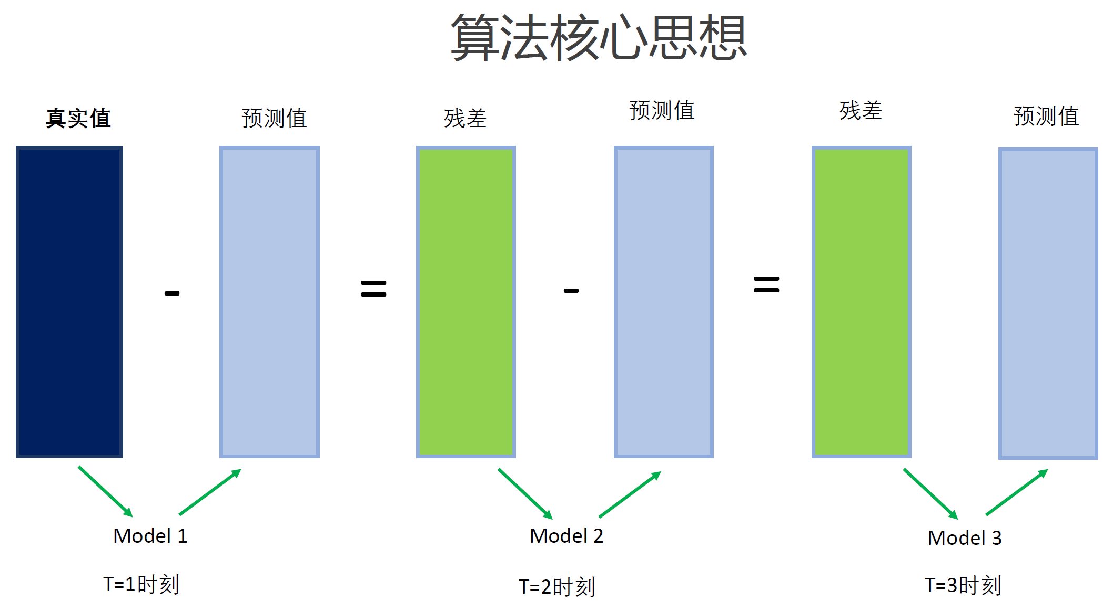
XGB算法思想

Slide 4
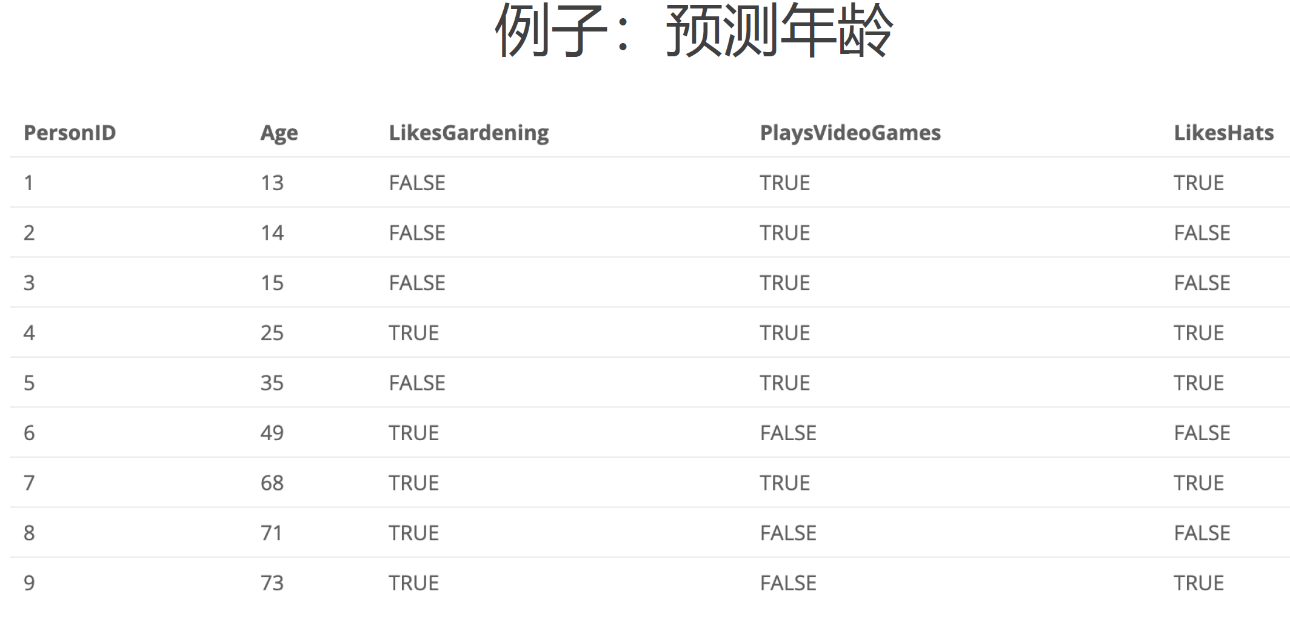
XGB算法思想

Slide 5
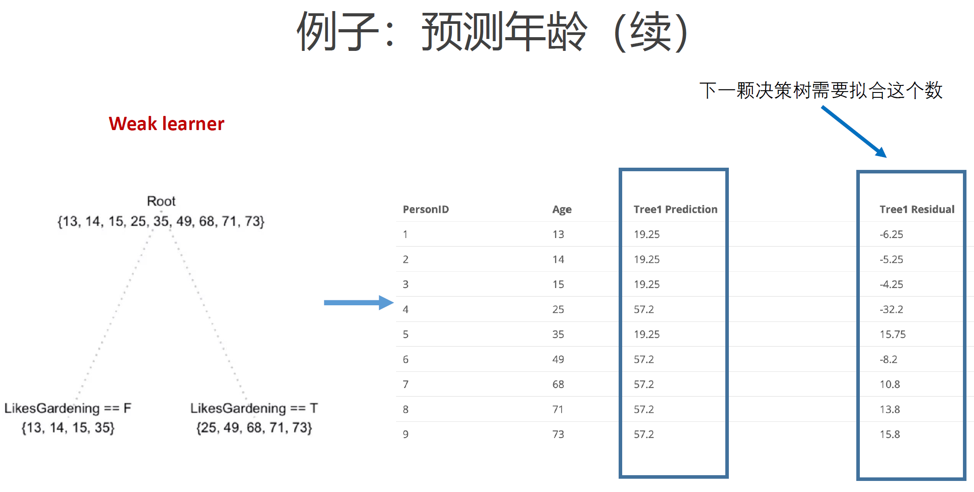
XGB算法思想

Slide 6
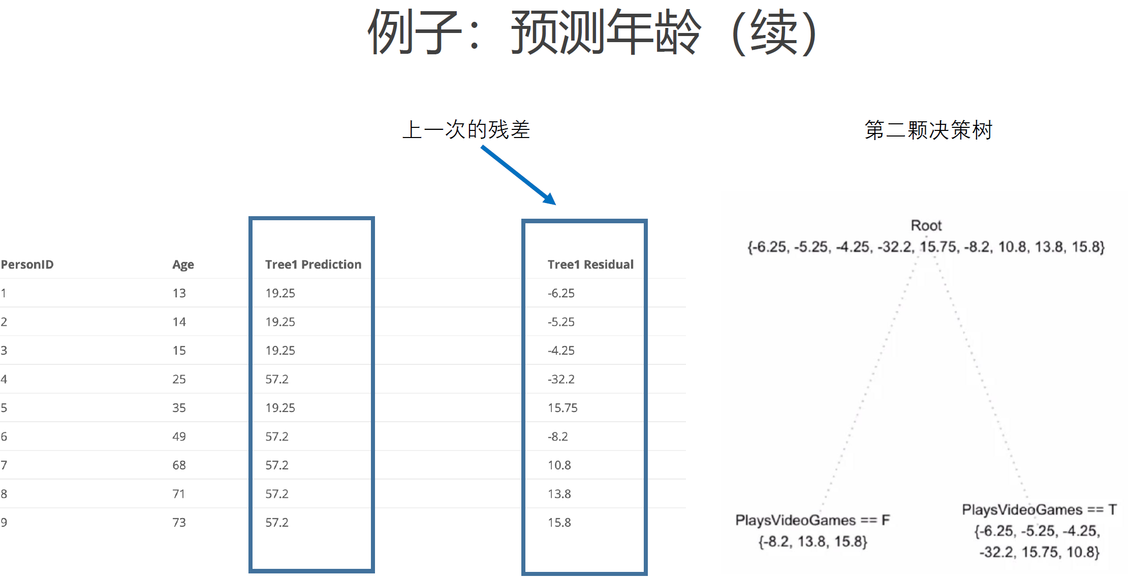
XGB算法思想

Slide 7
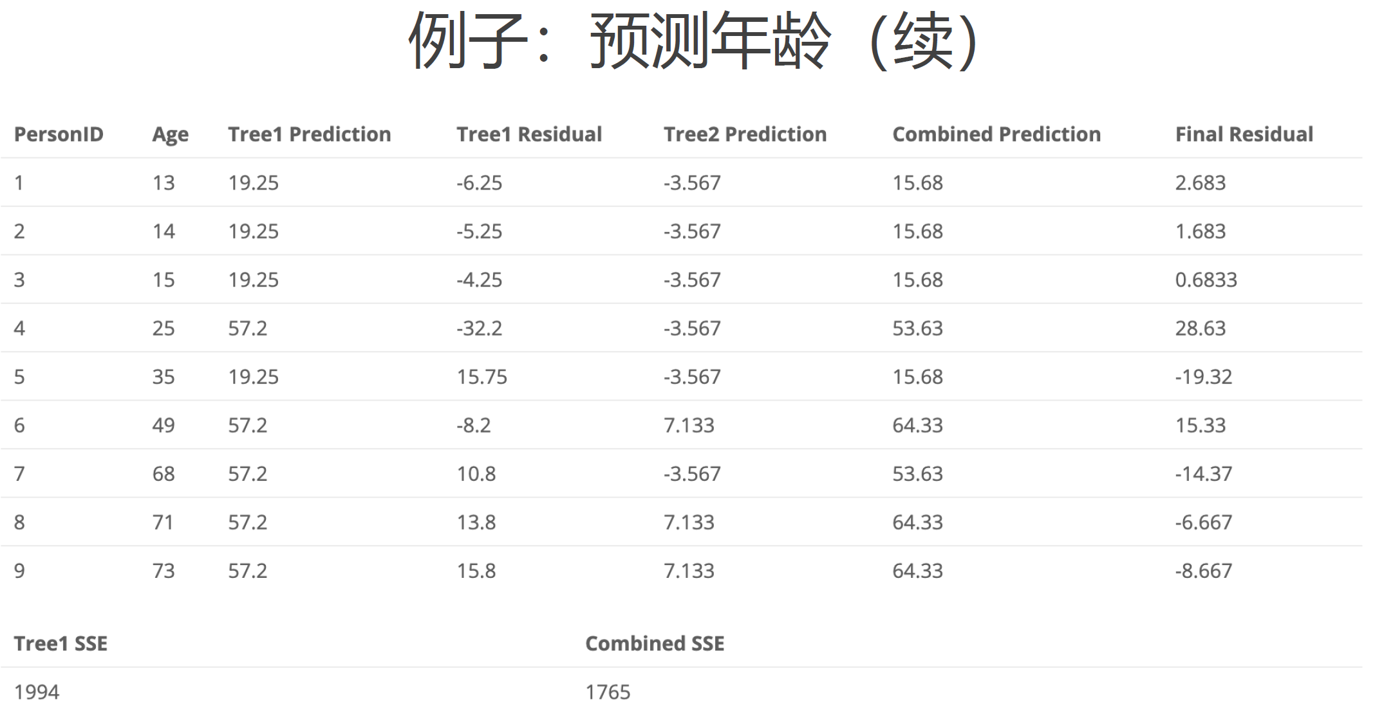
XGB算法思想

Slide 8
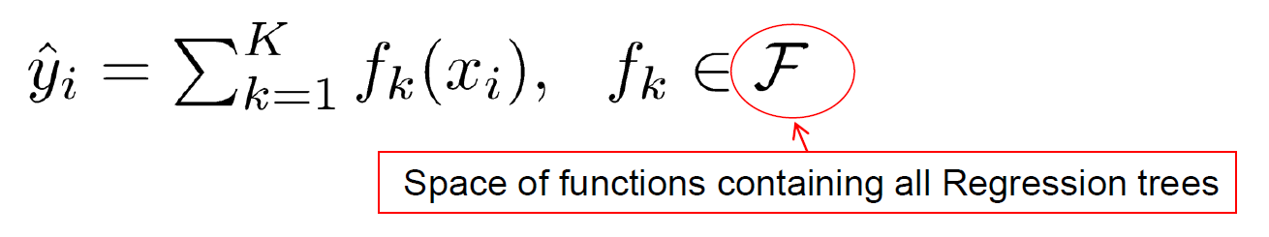
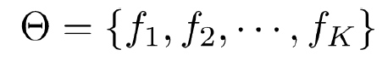
我们的目标
模型：假设已经训练了K 颗树，对于第 i 个样本的预测值为：
参数：包括每棵树的结构以及叶节点的分数；或者换个思路，使用函数作为参数；
我们不去学习权重 ，而是直接学习函数（即树）；
那么，我们怎么去学习函数呢？ => 定义目标函数，优化它！！！

Slide 9
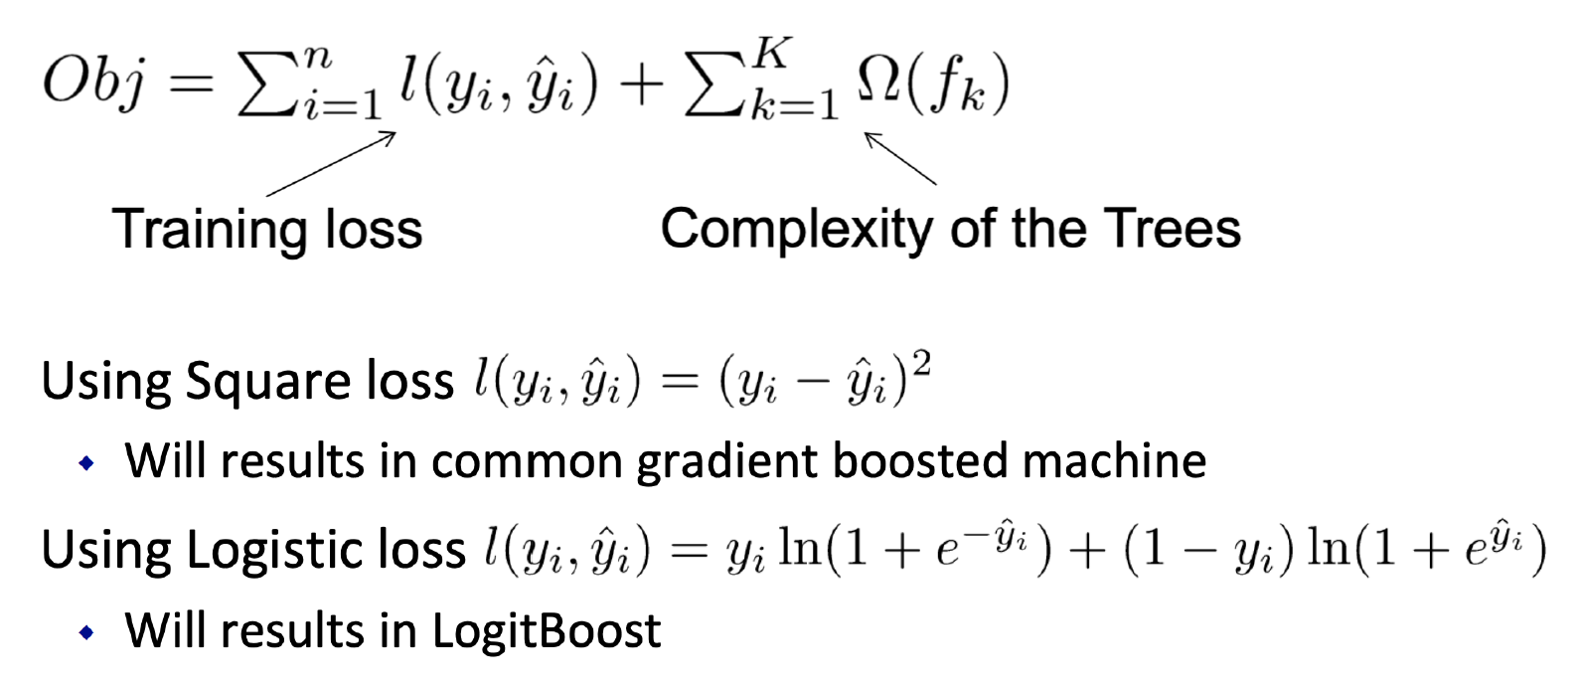
构造目标函数

Slide 10
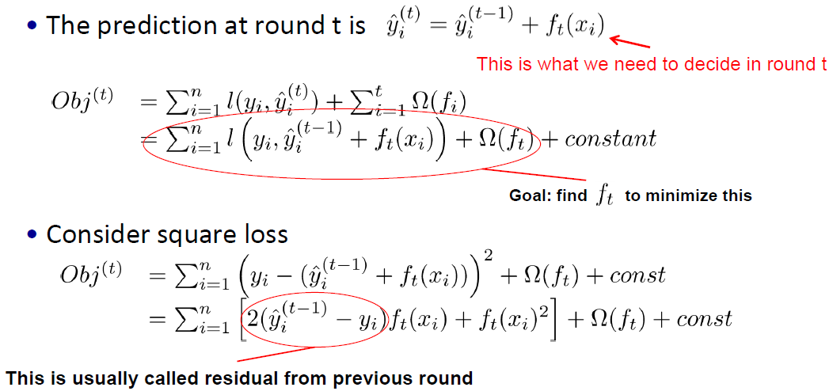
构造目标函数

Slide 11
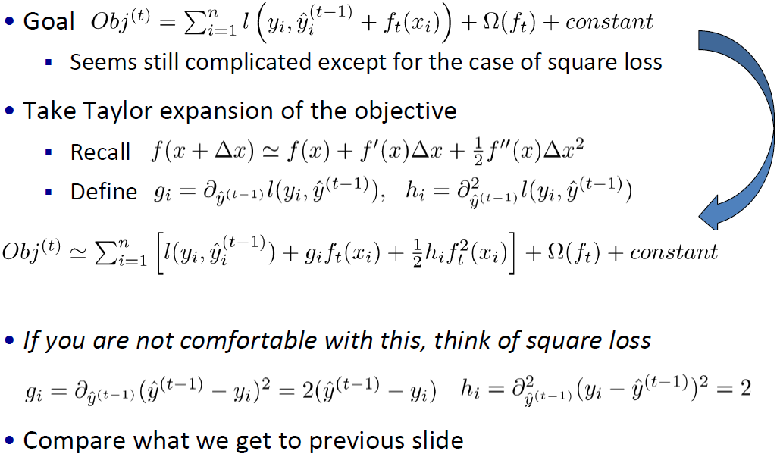
使用泰勒级数近似目标函数

Slide 12
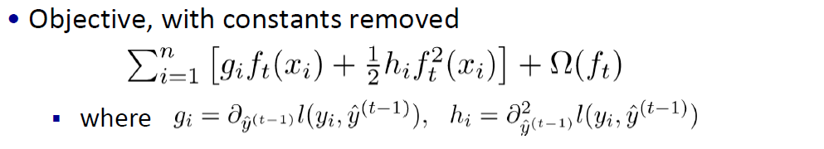
新的目标函数
g, h是很容易计算的，但f(x)如何去表示呢？因为它是一棵树，如果表示成函数的形式呢？

Slide 13
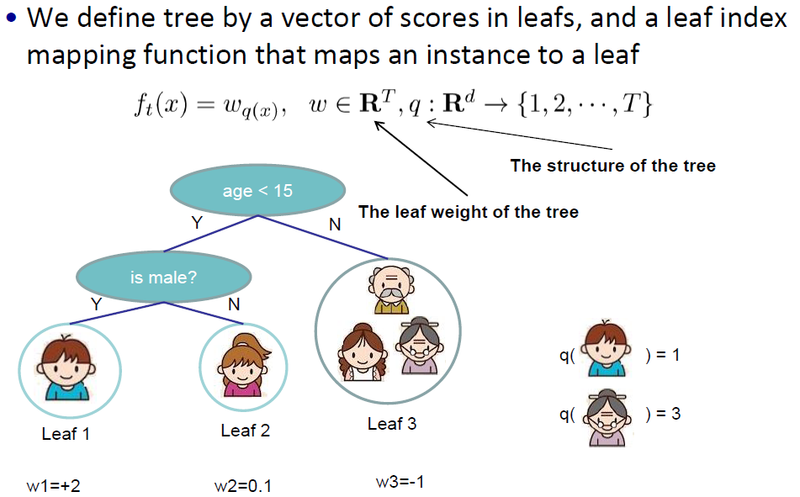
重新定义一棵树

Slide 14
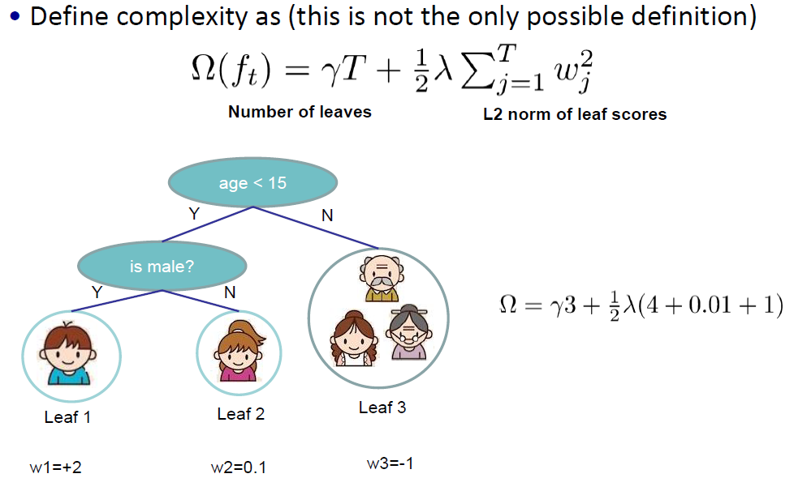
树的复杂度
Gamma/min_split_loss
Lambda/alpha

Slide 15
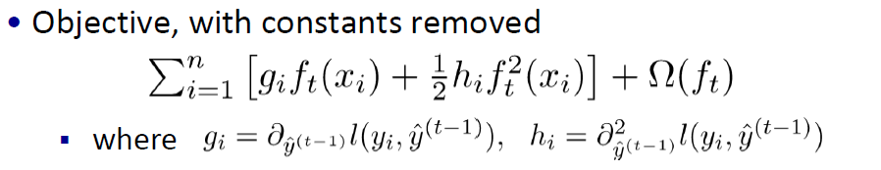
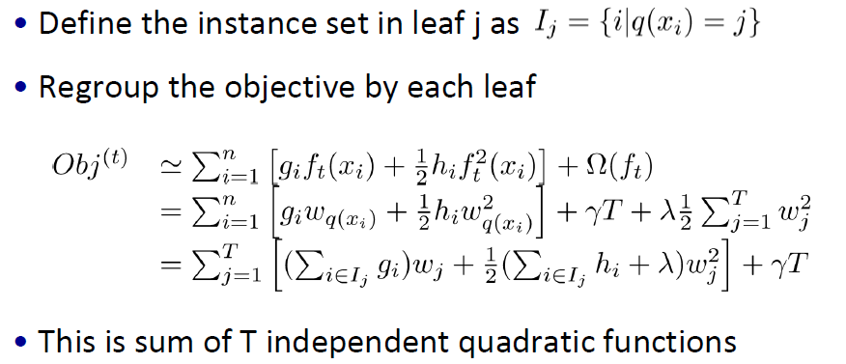
新的目标函数

Slide 16
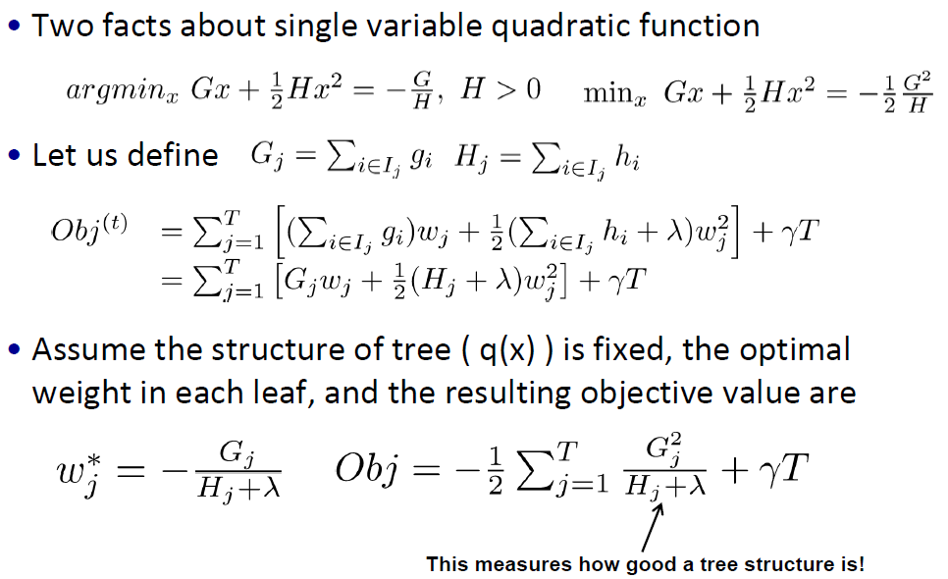
树结构打分
每个节点的损失相互独立

Slide 17
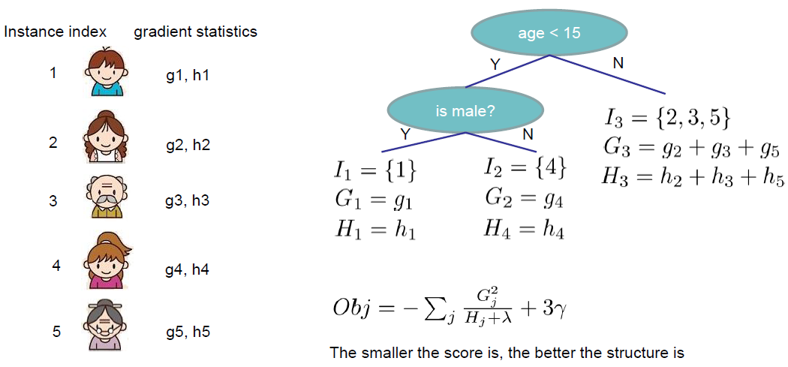
分数的计算

Slide 18
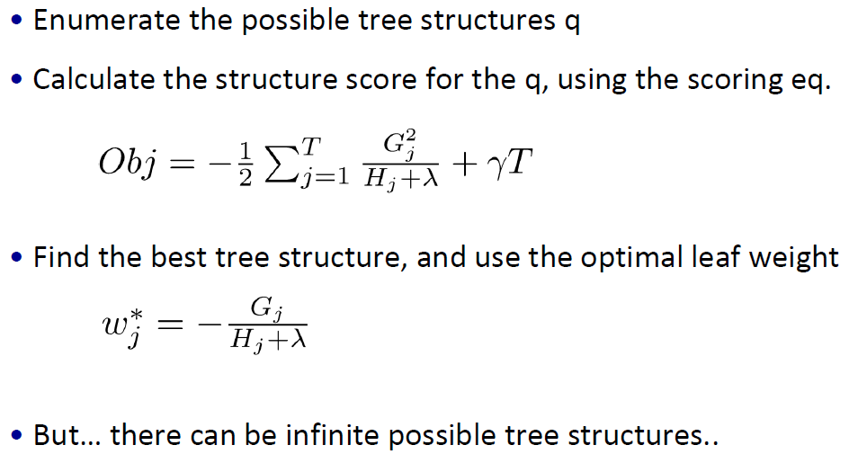
如何寻找树的形状：暴力解法

Slide 19
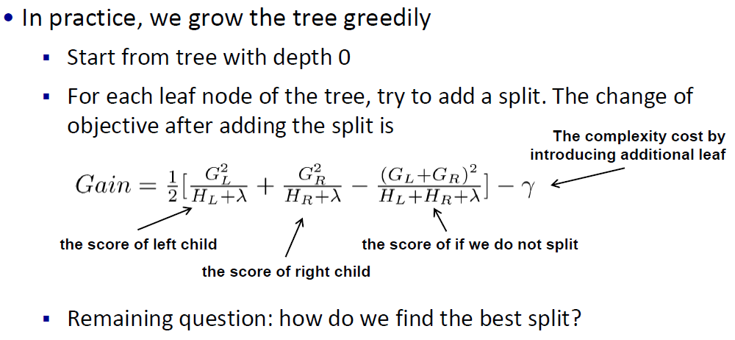
如何寻找树的形状：贪心算法
Gamma/min_split_loss
注：该特征收益可以作为特征重要性输出的重要依据（feature_importances_默认度量方式为gain）。

Slide 20
如何寻找树的形状：贪心算法
分裂前
1
2
分裂后
2
L
R

Slide 21
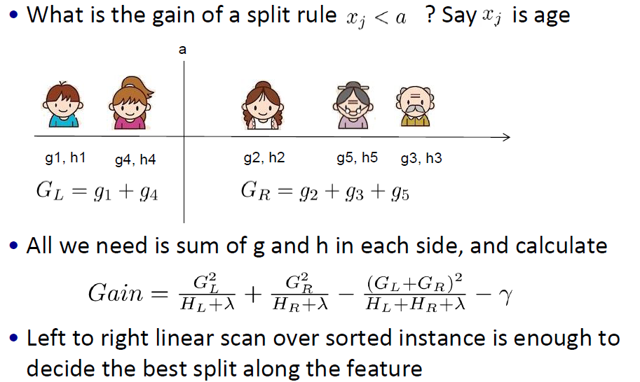
寻找最好的Split

Slide 22
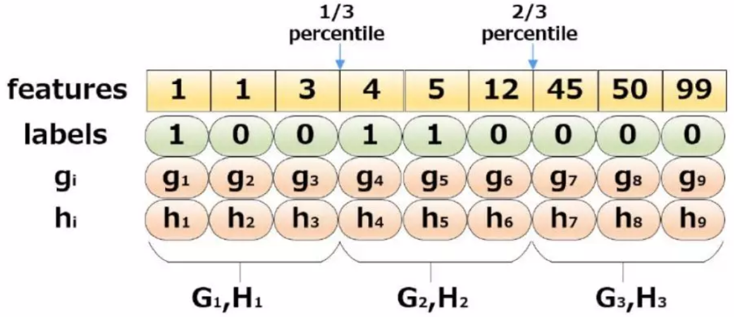
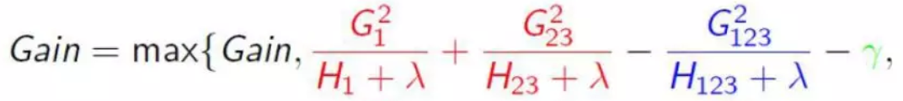
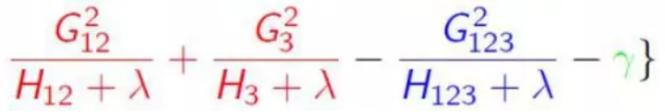
近似算法
贪心算法可以得到最优解，但当数据量太大时则无法读入内存进行计算，近似算法主要针对贪心算法这一缺点给出近似最优解。
对于每个特征，只考察分位点可以减少计算复杂度。
该算法先根据特征分布的分位数提出候选划分点，然后将连续型特征映射到由这些候选点划分的桶里，然后聚合统计信息找到所有区间的最佳分裂点。
tree_method:
auto（default）
exact
approx
hist
根据样本特征进行排序，然后基于分位数进行划分，并统计三个桶内的G，H值，最终求解节点划分的增益。

Slide 23
目 录
XGBoost原理
CONTENTS
XGBoost评分卡
XGBcard代码演示

Slide 24
XGB用于评分卡
max_depth=1
树结构：XGB中的每颗梯度提升树都使用只有两个叶子节点的树。
下面举例来说明：假设我们训练得到一个XGB模型，共有100颗子树。其中用年龄这个特征进行分裂的子树有12个，对年龄进行划分的节点有四个：20岁，35岁，45岁，60岁。为了便于说明，假设每个节点均包括3颗子树。
<20岁
≥20岁
<35岁
≥35岁
<45岁
≥45岁
<60岁
≥60岁
(0,20)
= -3.5+7+14+9
<20岁
≥20岁
<35岁
≥35岁
<45岁
≥45岁
<60岁
≥60岁
[20,35)
= 3.5+7+14+9
<20岁
≥20岁
<35岁
≥35岁
<45岁
≥45岁
<60岁
≥60岁
[45,60)
= 3.5+12+11+9
Tree1:
-2
2
4
6
8
6
4
-8
Tree2:
-1
1
2
4
5
4
3
-3
Tree3:
-0.5
0.5
1
2
1
1
2
-1
-3.5
3.5
7
12
14
11
9
-12

Slide 25
XGB二分类过程
如前所述，我们训练的模型包括K颗树，模型为：
其中
为包含所有回归树的函数空间，回归树是一个将属性映射到分数的函数。
对于一个二分类问题，XGBoost如何做分类呢？
参考逻辑回归的公式：
其中：
逻辑回归用一个线性模型去拟合Y=1|x这个事件的对数几率（odds）；
XGBoost分类算法和逻辑回归思想一样，用一系列的梯度提升树去拟合这个对数几率，其二分类模型可以表达为：

Slide 26
XGB评分卡
参考逻辑回归，评分卡的分值可以定义为比率对数的线性表达，即：
其中，A与B是常数，B前面的负号可以使得违约概率越低，得分越高。通常情况下，即高分值代表低风险，低分值代表高风险。
A、B的值可以通过将两个已知或假设的分值带入计算得到。通常情况下，需要设定两个假设：
某个特定的违约概率下的预期评分，即比率odds为
时的分数为 ；
该违约概率翻倍的评分（PDO）；

Slide 27
XGB评分卡
根据以上的分析，则odds为
时的分数为
，代入以上线性表达式，可得：
解该方程组，可得：
在实际的应用中，我们会计算出每个变量的各分箱对应的分值。新用户产生时，对应到每个分箱的值，将这些值相加，最后加上初始基础分，得到最终的结果。评分公式如下：
其中，变量
是样本在每棵树中的得分。

Slide 28
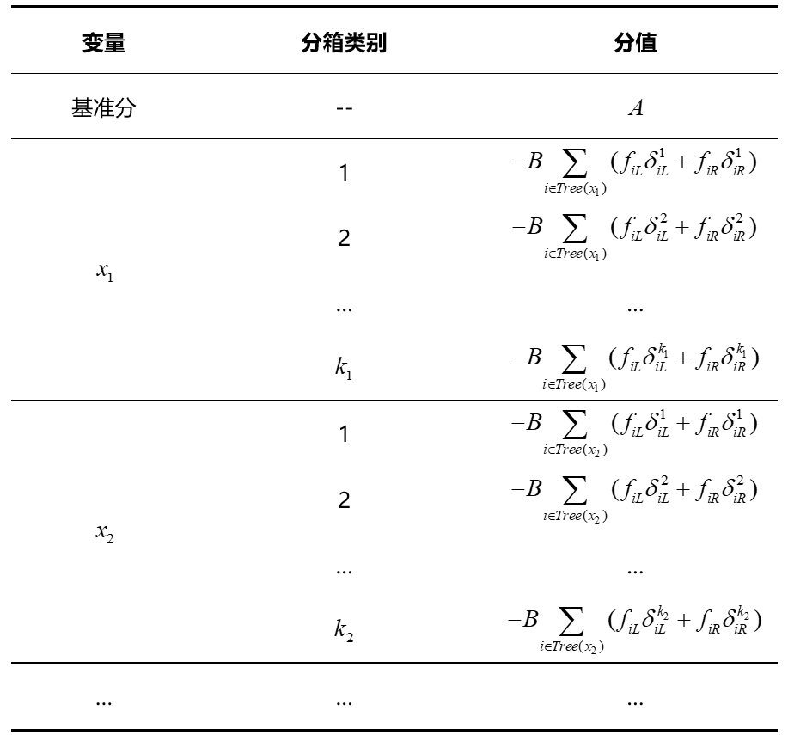
XGB评分卡
由于我们使用的是两个叶子节点的树，所以样本在每棵树上都会分到其中一个节点，所以可以得到如下形式：
评分卡模型的评分表：

Slide 29
目 录
XGBoost原理
CONTENTS
XGBoost评分卡
XGBcard评分卡工具

Slide 30
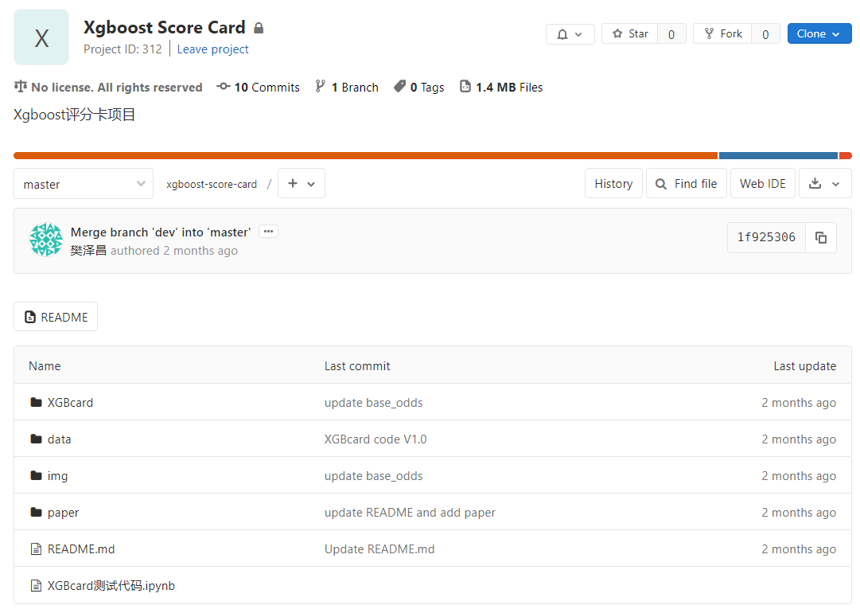
XGBcard评分卡工具
Gitlab：
http://git.ccxcredit.com/external_modeling_analysis/xgboost-score-card

Slide 31
参考资料
[1] Tianqi Chen. XGBoost：A Scalable Tree Boosting System.
[2] Tianqi Chen. Introduction to Boosted Trees.

Slide 32



智能风控
大数据分析
THANKS
地 址：北京市东城区礼士胡同54号
电 话：010-5760 2155
网 址：www.ccxcredit.com
邮 箱：ccx@ccx.cn
风控建模
区块链

